Slide 1


Spanish Home Learning Pack Upper KS2

Slide 2










Los Números
11 – 20
Match the numbers to the correct word in Spanish.
doce
diecisiete
quince
dieciséis
trece
veinte
diecinueve
catorce
dieciocho
once

Slide 3








El Tiempo
Match the vocabulary to the correct picture.
Write what the weather is like today.
hace frío
hace calor
está nublado
nieva
llueve
hace viento
hay tormenta
hace sol
¿Qué tiempo hace hoy?
Hoy _________________________________________

Slide 4
Preguntas
Write the answers to the questions.
¿Cómo estás?
¿Cómo te llamas?
¿Cuántos años tienes?
¿Dónde vives?

Slide 5




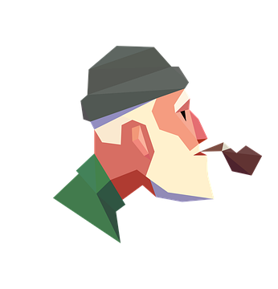
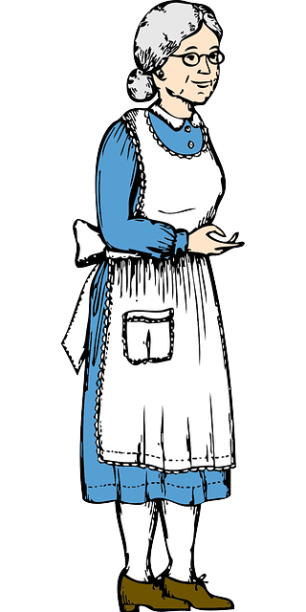
La Familia
Write the correct word under each picture.
hermano
hermana
abuelo
madre
abuela
padre

Slide 6
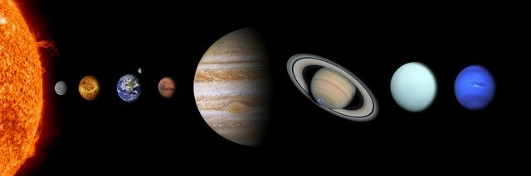
El Espacio
Label each planet in Spanish.
el S
la T
S
M
N
V
M
J
U

Slide 7
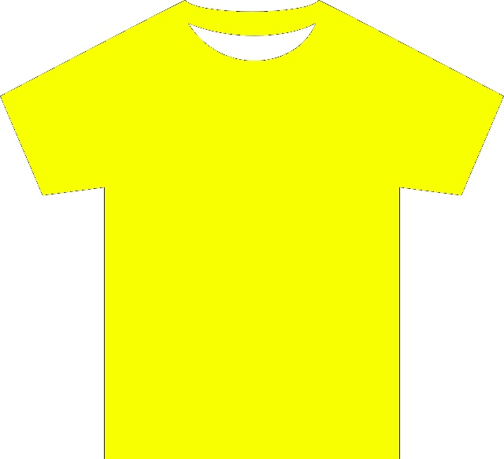
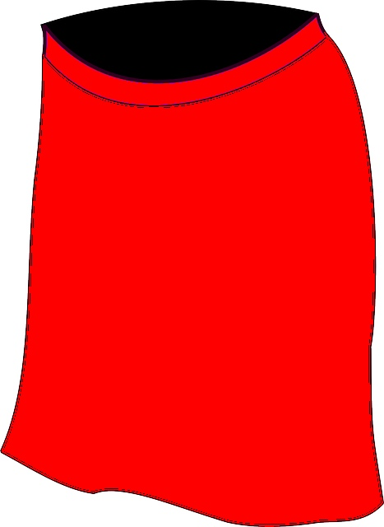

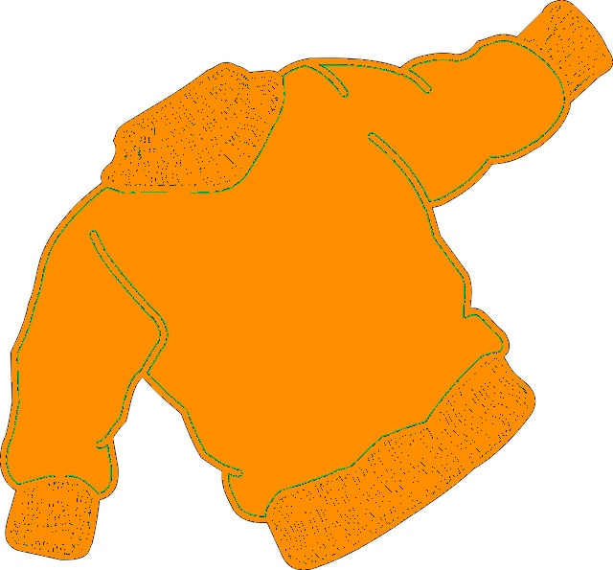
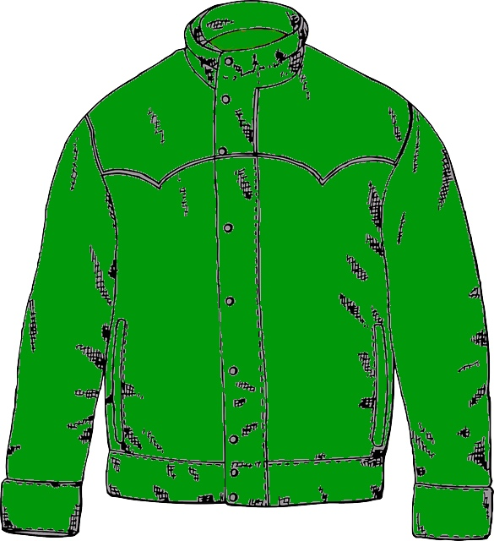
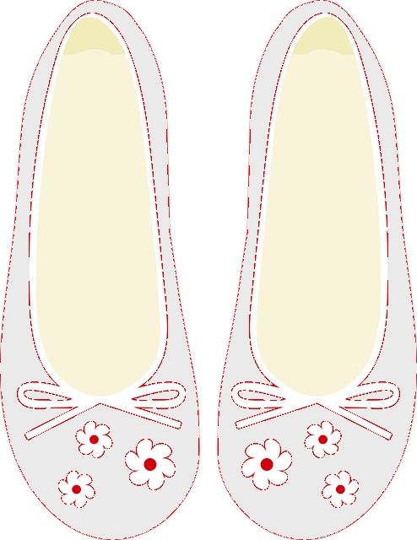
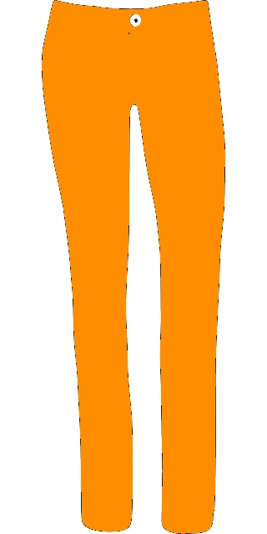
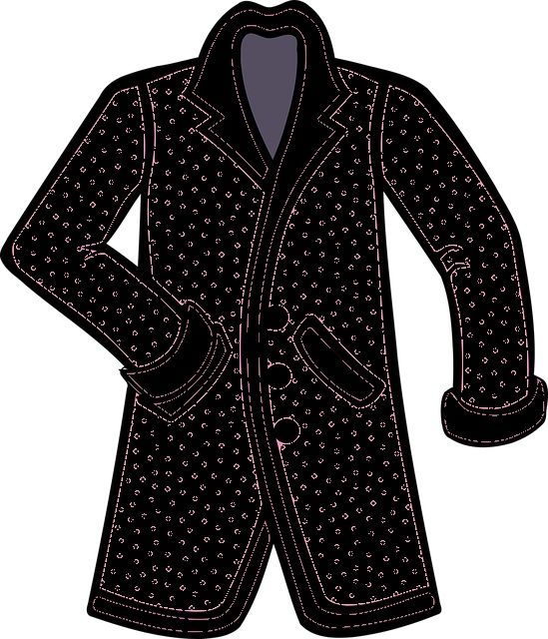

La Ropa
Label each item of clothing in Spanish.

Slide 8


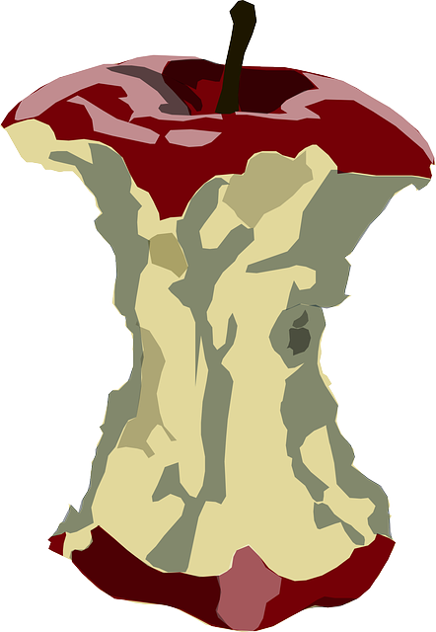
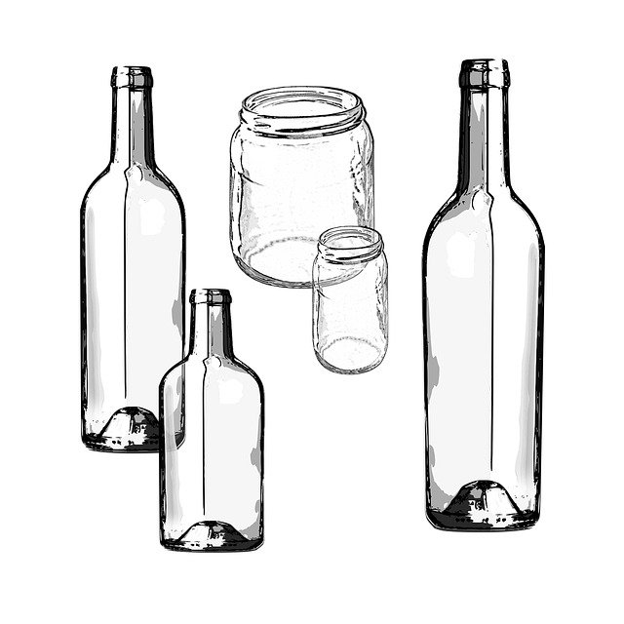
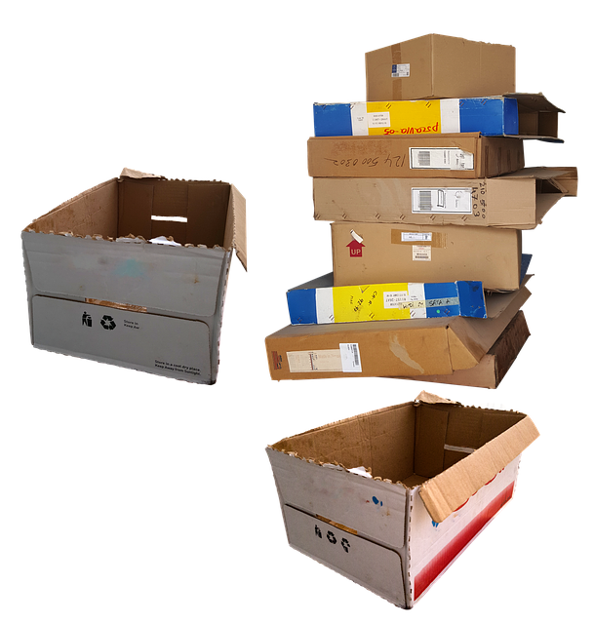
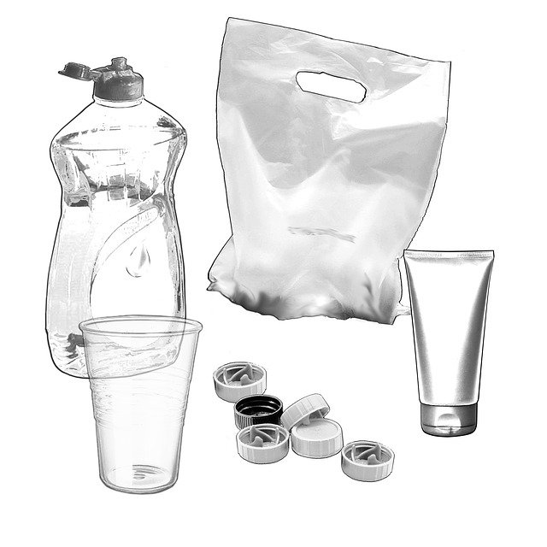


El Medioambiente
Sort the materials into recyclable and rubbish.
Basura
Reciclaje
comida
vidrio
cartón
plástico
hojas
metal

Slide 9
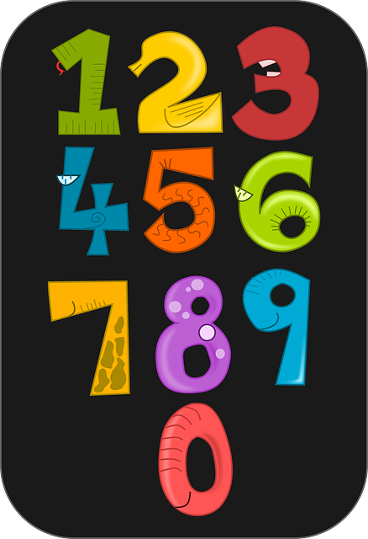


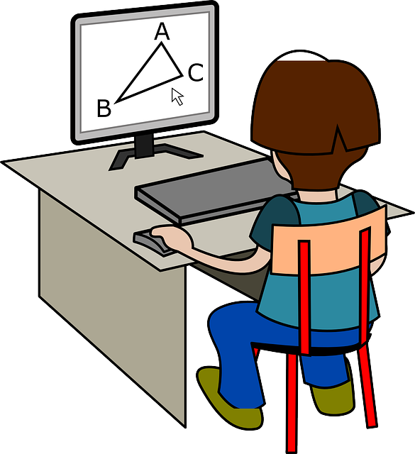


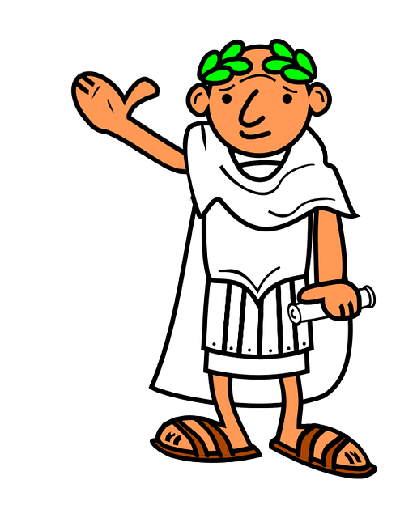



Las Asignaturas
Fill in the missing letters to complete the school subjects in Spanish.
M_te_átic_s
In_lé_
E_pañ_l
In_o_máti_a
Edu_ació_ Físi_a
G_og_afí_
Ci_nci_s
H_s_o_ia
A_t_
Mú_i_a

Slide 10
Los Números
11 – 20
ANSWERS
Match the numbers to the correct word in Spanish.
doce
diecisiete
quince
dieciséis
trece
veinte
diecinueve
catorce
dieciocho
once

Slide 11
El Tiempo
ANSWERS
Match the vocabulary to the correct picture.
Write what the weather is like today.
hace frío
hace calor
está nublado
nieva
llueve
hace viento
hay tormenta
hace sol
¿Qué tiempo hace hoy?
Hoy _________________________________________

Slide 12
La Familia
ANSWERS
Write the correct word under each picture.
hermano
hermana
abuelo
madre
abuela
padre
madre
padre
hermano
hermana
abuelo
abuela

Slide 13
Preguntas
ANSWERS
Write the answers to the questions.
¿Cómo estás?
Estoy bien
¿Cómo te llamas?
Me llamo…
¿Cuántos años tienes?
Tengo __ años.
¿Dónde vives?
Vivo en...

Slide 14
El Espacio
Label each planet in Spanish.
el Sol
la Tierra
Saturno
Mercurio
Neptuno
Venus
Marte
Júpiter
Urano

Slide 15
La Ropa
Label each item of clothing in Spanish.
una camisa
una camiseta
una falda
unos zapatos
un jersey
una chaqueta
unos pantalones
un abrigo
una corbata

Slide 16
El Medioambiente
Sort the materials into recyclable and rubbish.
Basura
Reciclaje
comida
vidrio
cartón
plástico
hojas
metal

Slide 17
Las Asignaturas
Fill in the missing letters to complete the school subjects in Spanish.
Matemáticas
Inglés
Español
Arte
Educación Física
Geografía
Ciencias
Historia
Informática
Música

Slide 18

Thank you for downloading my resource!
If you have any feedback or resource requests, please contact me at: theprimaryspanishclassroom@gmail.com
To find more Spanish resources, please visit my TES shop:
https://www.tes.com/teaching-resources/shop/TheSpanishClassroom
Or my website:
www.thespanishclassroom.co.uk
You can also find ideas and inspiration for Spanish teaching on my Instagram account:
https://www.instagram.com/primaryspanishclassroom/

